Slide 1
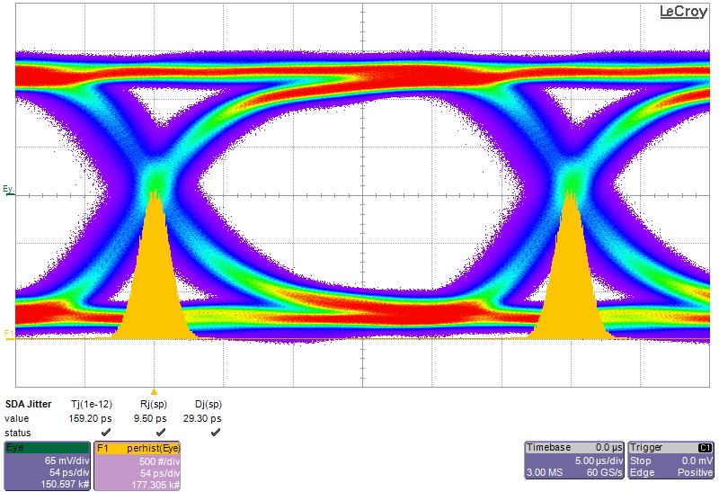
Jitter
one unit interval (UI)

Slide 3
